Slide 1
Chapitre 3 : La vie religieuse et l’immigration en France

Slide 2
395
L’Empire romain
Christianisme
L’Empire romain d’Occident
Catholicisme
L’Empire romain d’Orient
L’Empire bizantin
Orthodoxie

Slide 3
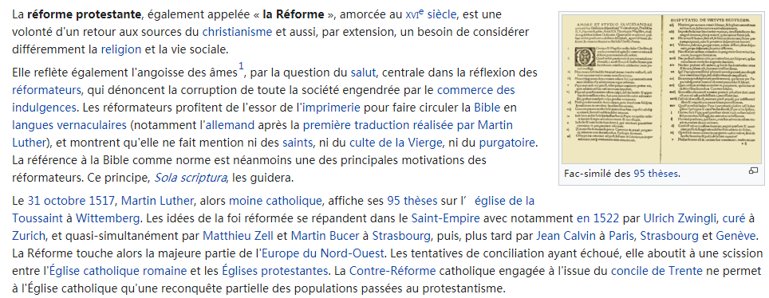
Réforme protestante
Vidéo: la réforme en 3 minutes

Slide 4
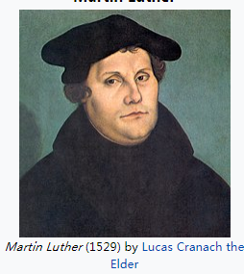

Slide 5
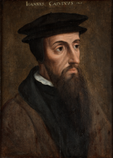
Jean Calvin et les Huguenots

Slide 6
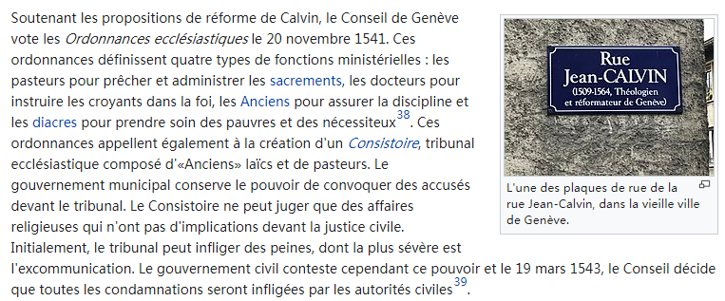

Slide 7
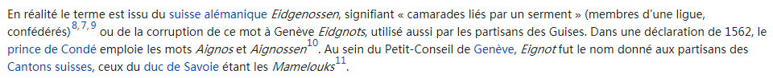
L’origine de « Huguenot »

Slide 8
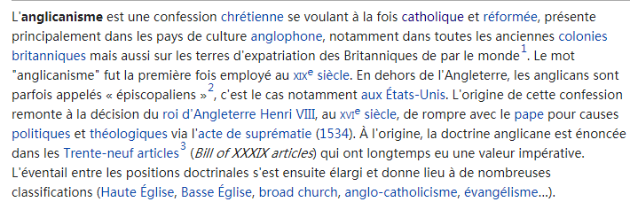
En Angleterre?

Slide 9
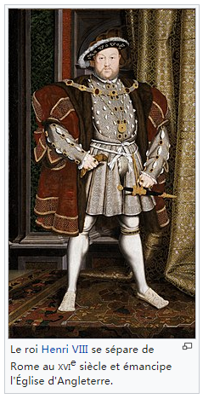

Slide 10
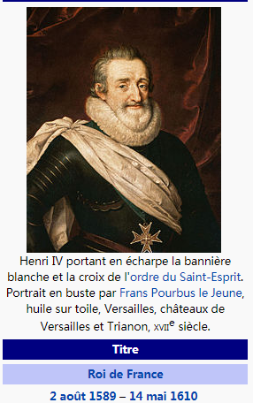

Slide 11
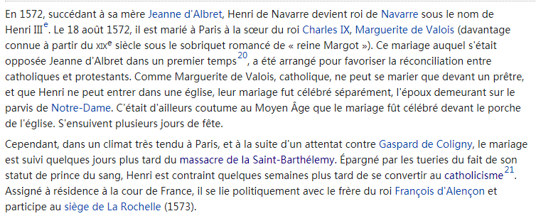
Le contexte du massacre de la Saint-Berthélemy

Slide 12
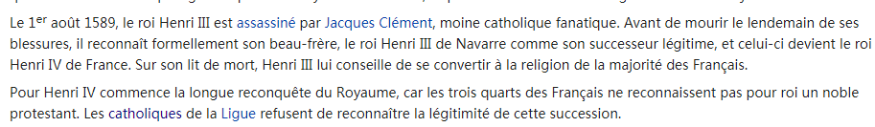
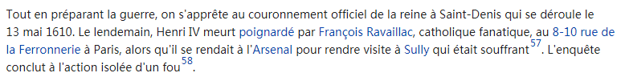

Slide 13
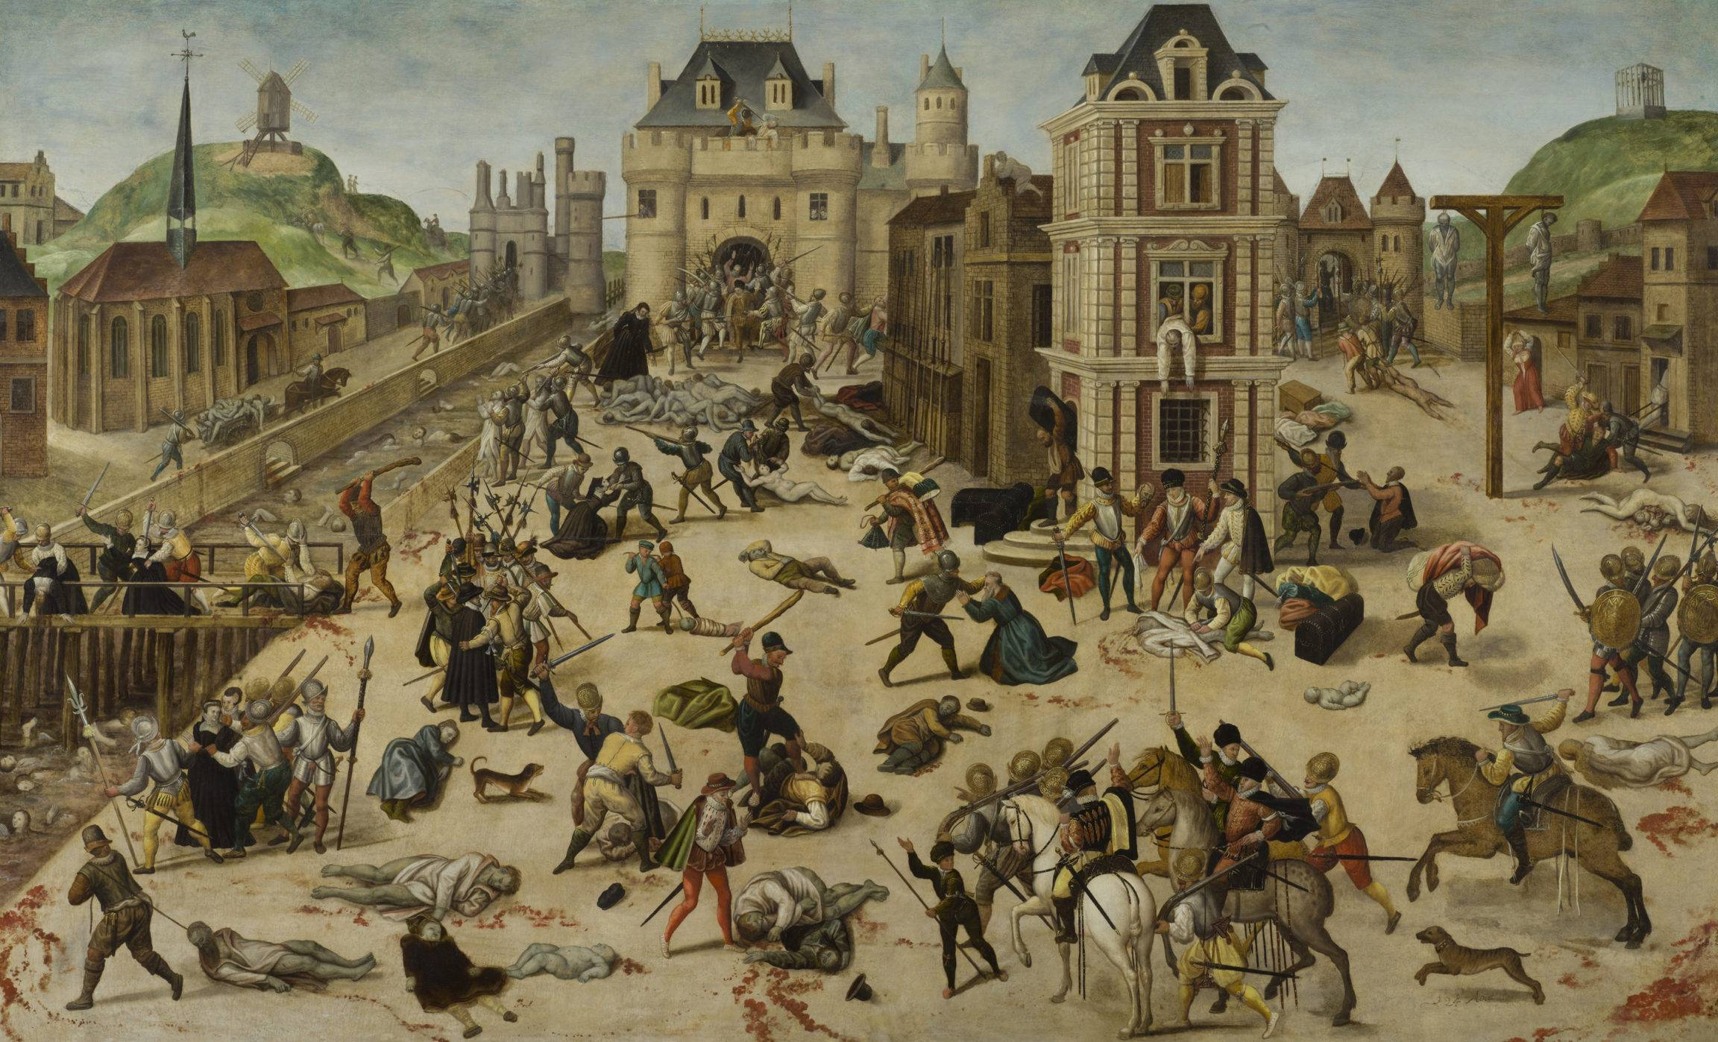
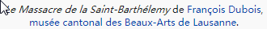
1572

Slide 14


Slide 15


Slide 16
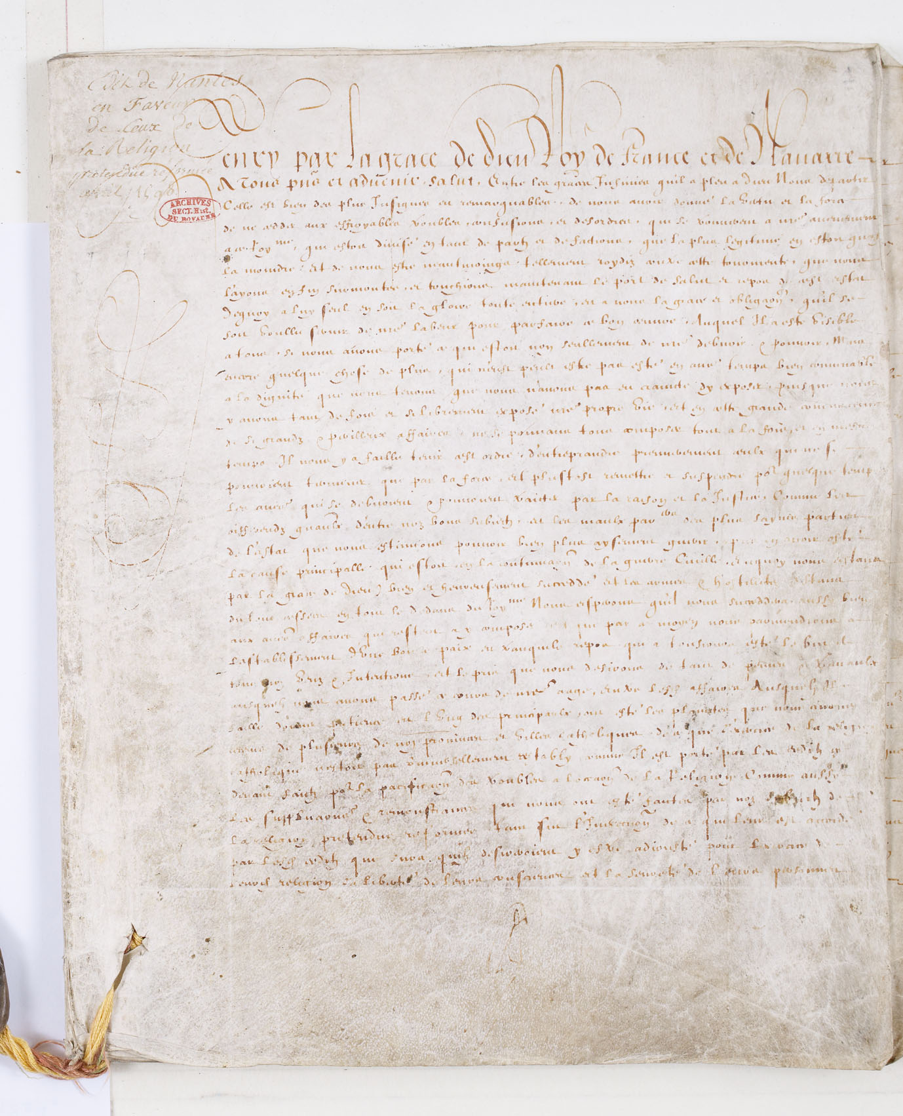
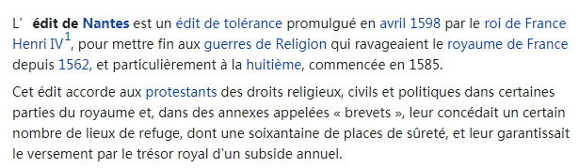

Slide 17
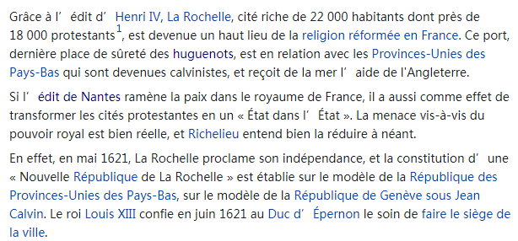
Sécession?

Slide 18
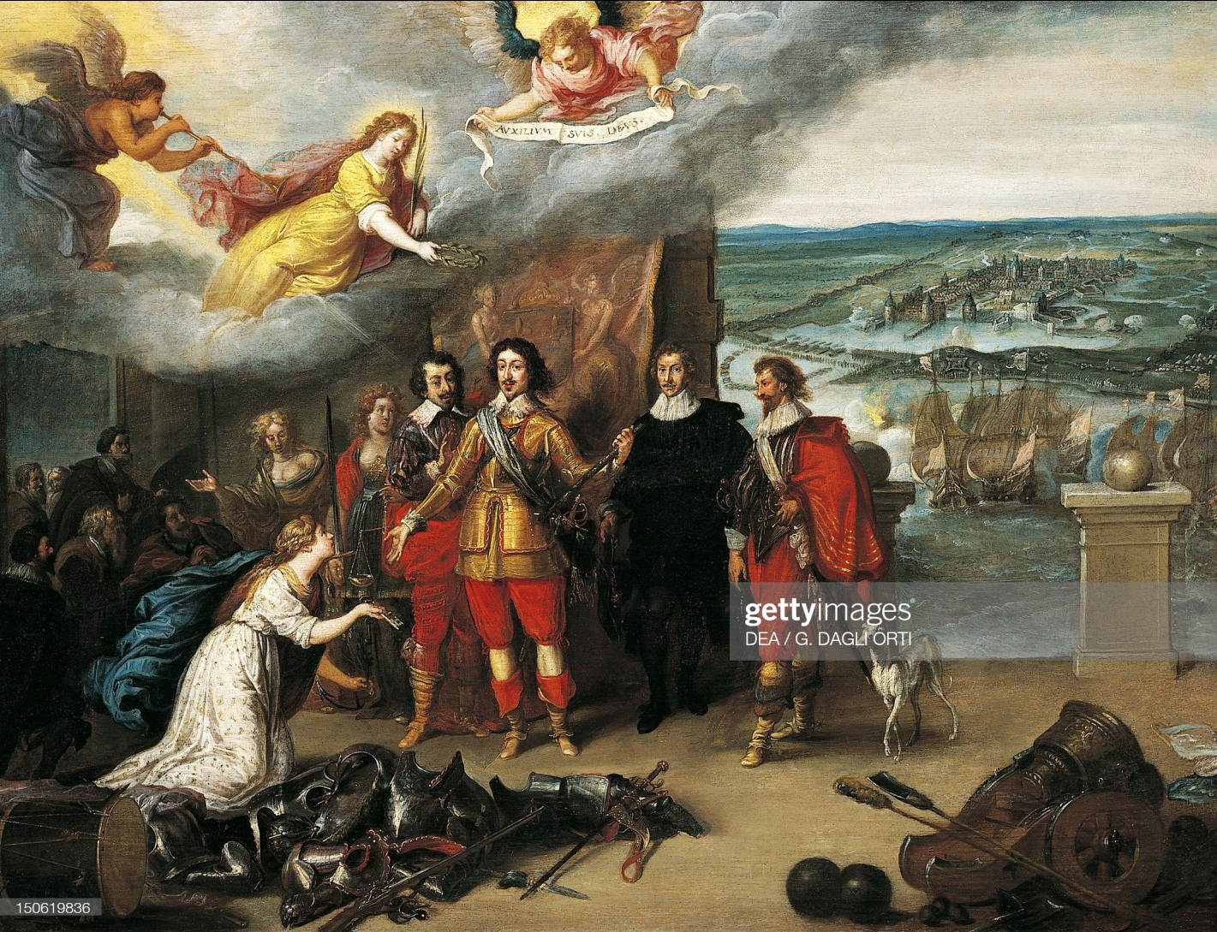

Slide 19
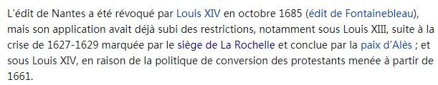
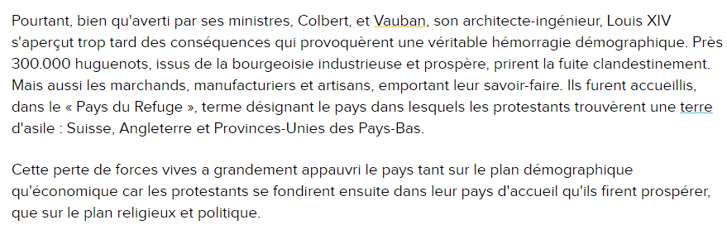
Fin de la discrimination

Slide 20
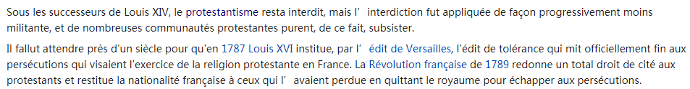
CE 1
Voltaire « Fanatisme »

Slide 21
l’affaires de Calas
Vidéo

Slide 22
Les croisades contre l’islamisme;
Les guerres religieuses;
Economie
L’indulgence;
Loi
L’Inquisition;
La persécution des marginaux (hérétiques, « sorcières », homosexuels, lépreux...).

Slide 23


Slide 24
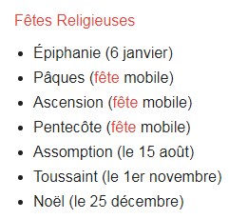
Vidéo
Le patrimoine: les églises, les abbayes, les manuscrits...

Slide 25
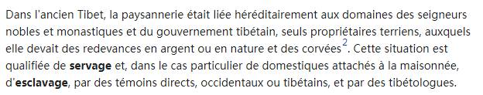
Tibet

Slide 26
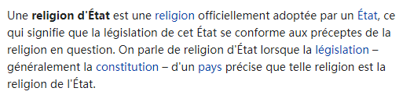
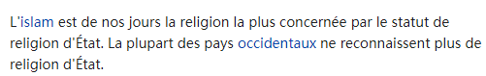

Slide 27
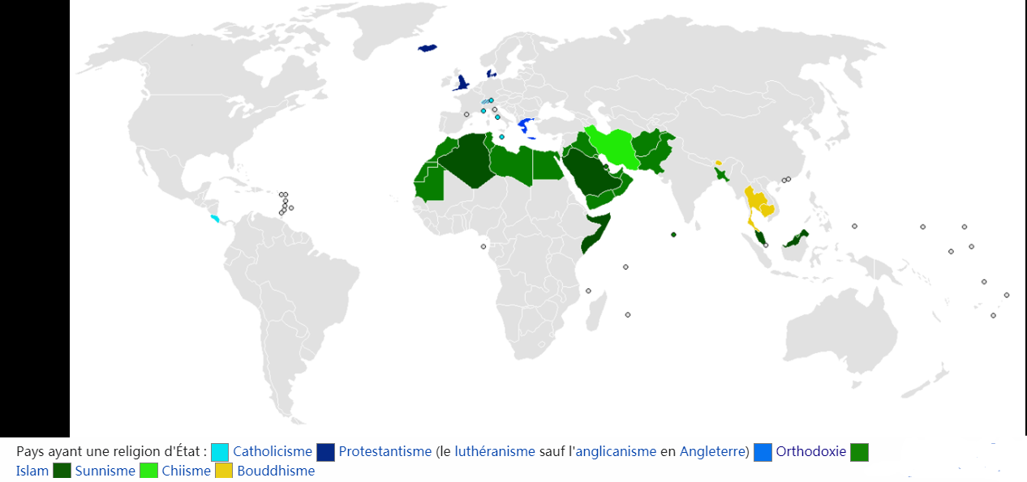

Slide 28
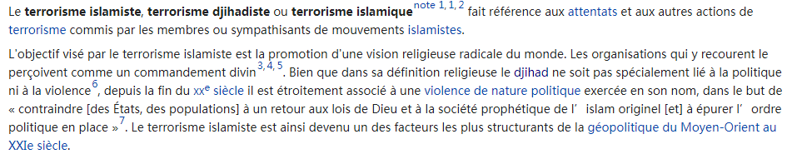
Le terrorisme et l’islam

Slide 29
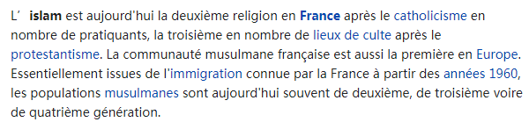
L’islam en France

Slide 30
vidéo: l’islam en crise

Slide 31
Une église (chrétienne, catholique, protestante, orthodoxe)
Une mosquée, l’islam
Un temple, le bouddhisme
Une synagogue, le judaïsme

Slide 32
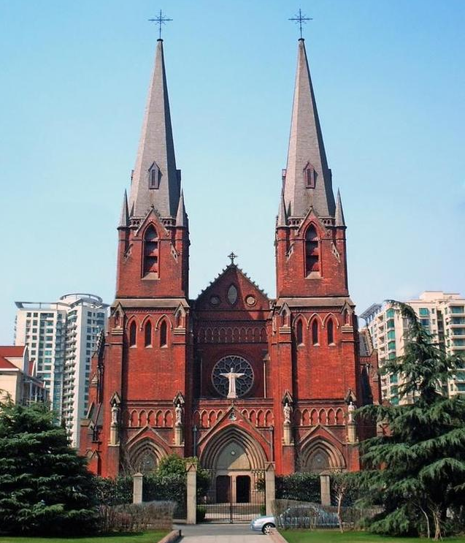

Slide 33
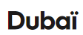

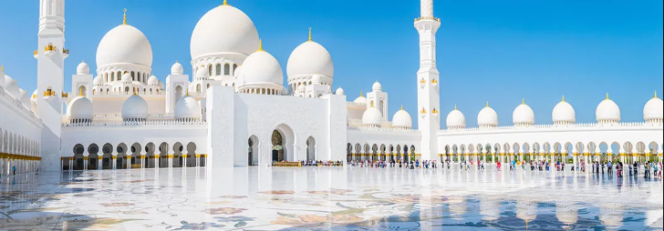

Slide 34
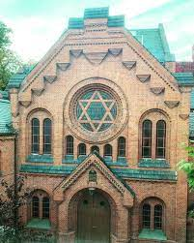
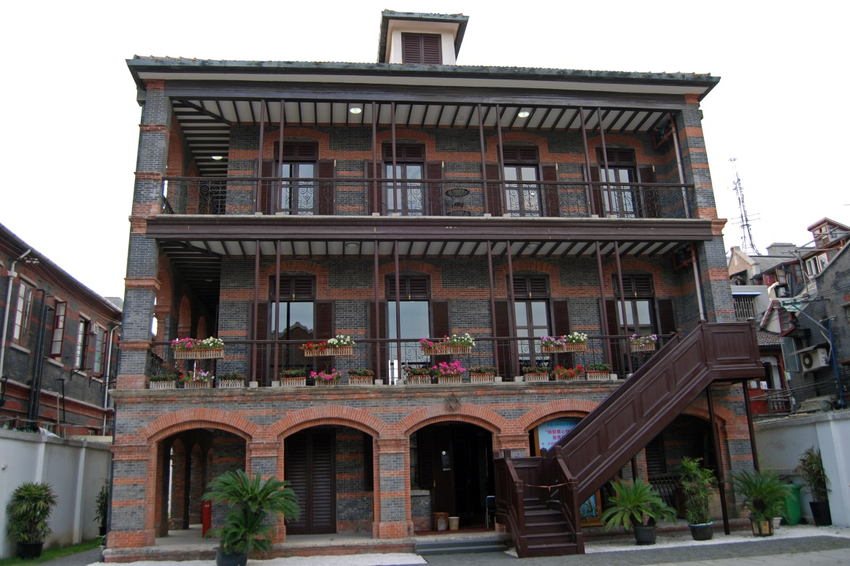
上海犹太人会堂

Slide 35
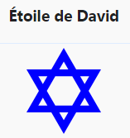

Slide 36
Vidéo: définition des mots

Slide 37
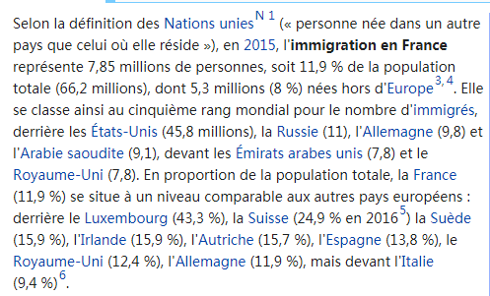
Immigration en France

Slide 38
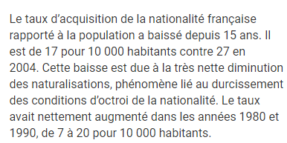
http://www.observationsociete.fr

Slide 39
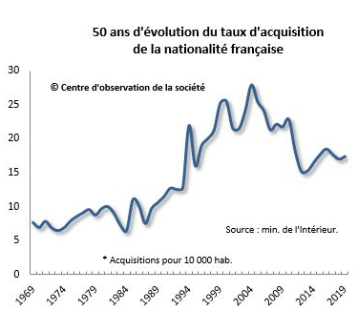

Slide 40
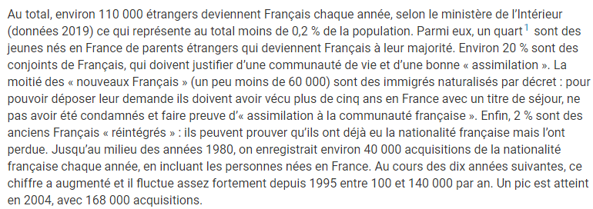
Motifs : pourquoi devenir Français?

Slide 41
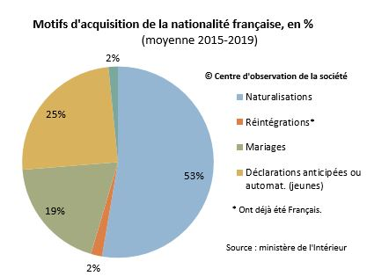

Slide 42
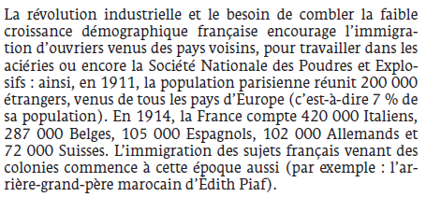
Première vague

Slide 43
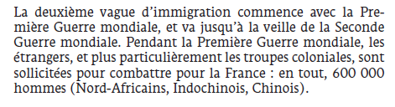
Deuxième vague

Slide 44
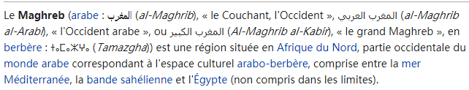
Maghreb et maghrebins

Slide 45
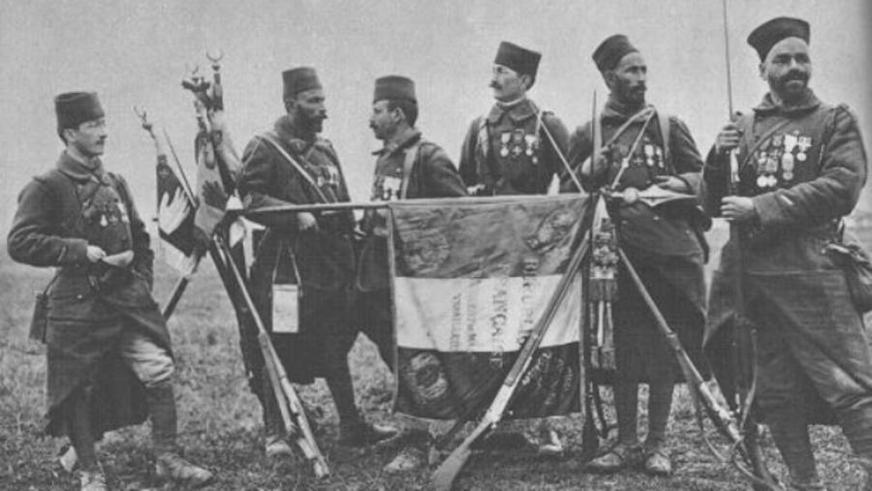

Slide 46
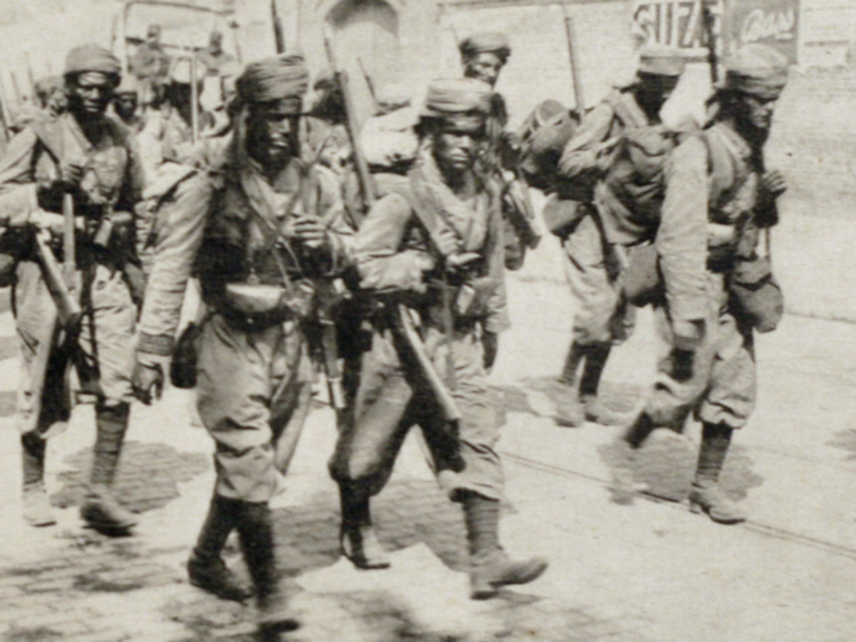

Slide 47
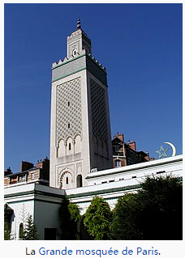

Slide 48
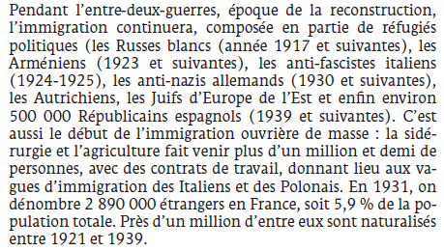

Slide 49
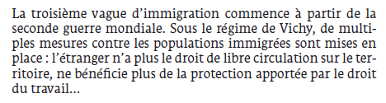
Troisième vague

Slide 50




Slide 51
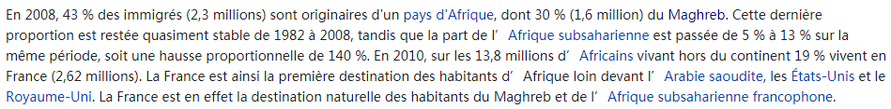
D’où viennent les immigrés?

Slide 52
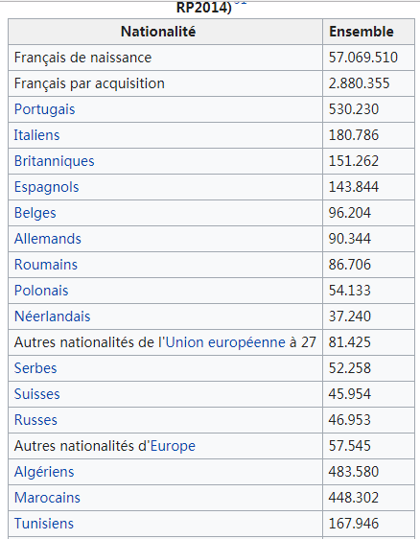
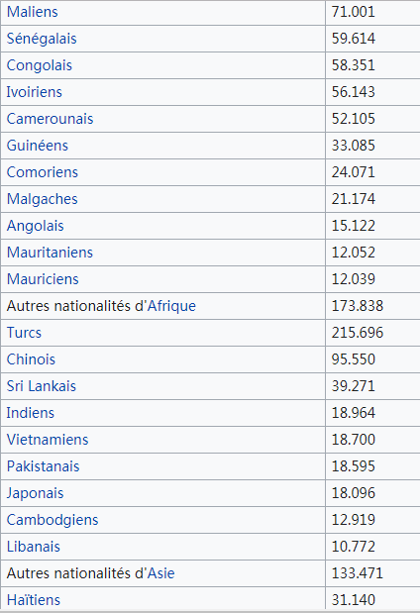
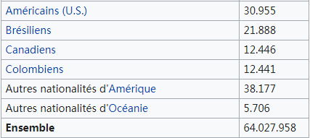

Slide 53

Pourquoi la vague migratoire se recule?

Slide 54
vidéos: immigration en France
les vrais chiffres

Slide 55


Slide 56





Slide 57


Caricatures satiriques, XIXe siècle

Slide 58



Slide 59




Slide 60
L’intégration
L’identification
La culture commune et les valeurs communes

